Slide 1
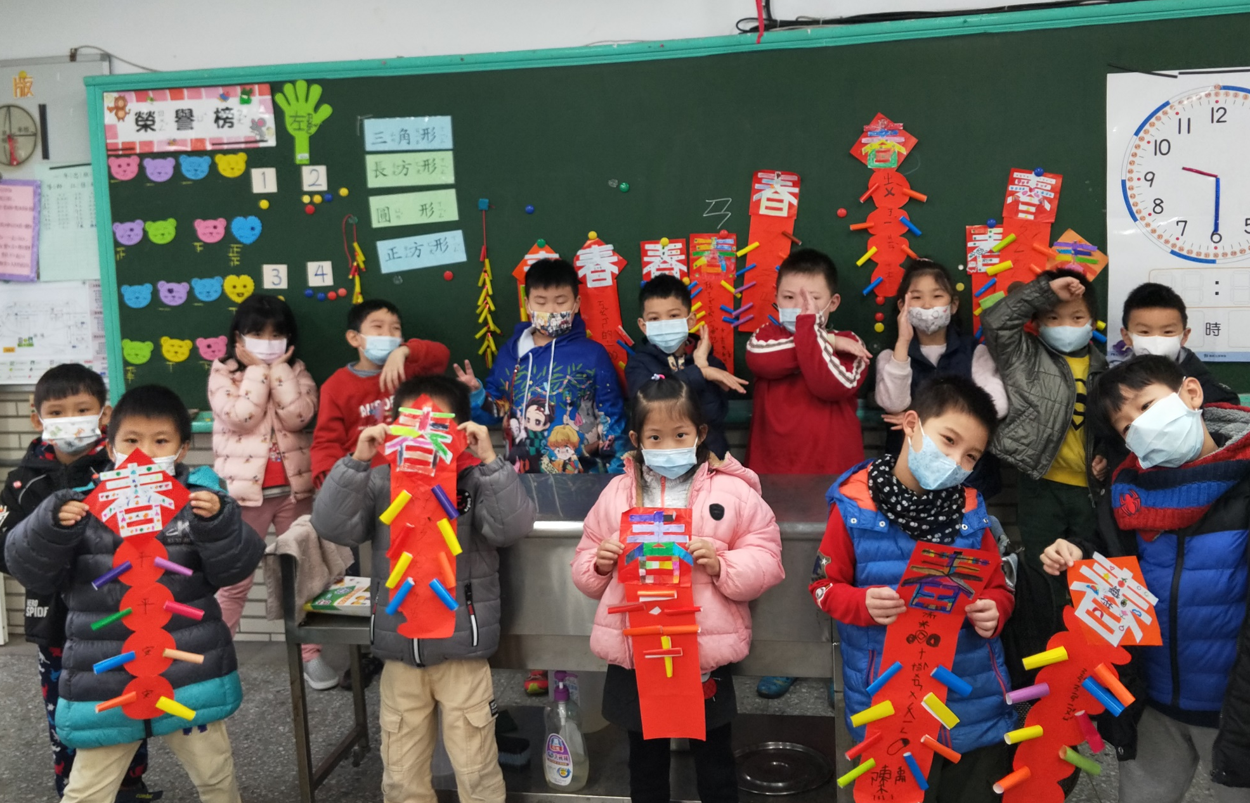
基市東光國小110學年度第1學期 二年忠班 班級經營計畫
中華民國110年3月9日

Slide 2
大綱：
一、導師簡介 二、前言
三、經營目標 四、經營理念
五、生活學習 六、學業學習
七、親師交流 八、親師生配合
九、結語 十、Q&A
~~每位孩子皆是最珍貴的珍寶，具有無比的潛能。讓孩子永遠不要看輕獨一無二的自己。

Slide 3
班導師檔案
姓名：江佳妙
學歷：
銘傳大學觀光事業學系碩士班
國立臺灣海洋大學河海工程學系碩士班
國立臺灣海洋大學師資培育(加修特殊教育)

Slide 4
班導師檔案
經歷：
101年行政院公共工程委員會採購專業人員及格
106年交通部觀光局旅行業經理人訓練及格
106年「補救教學實施方案」研習及格
107年高級中等以下學校教師檢定及格
107-110臺師大「數學活動師」認證合格
107年「大城小愛心感動」優等獎指導教師
107年「卓越盃數學競賽」優等獎指導教師
109基隆市政府「國小生活課程初階教師」及格

Slide 5
前 言
孩子在成長茁壯的歷程中，需要家長與老師共同的關懷。
期望透過師、生、親三方面的互動，能讓孩子具有學習與情緒管理兩大能力，為孩子未來的快樂人生打下良好的基石。
教育的目標是開發孩子的潛能、建立自信並培養正確的人生價值觀。
期盼每個孩子能喜悅並自信度過豐富快樂的童年。

Slide 6
經營目標
培養兒童主動學習、積極向上、樂觀的生活態度。
加強生活教育，養成愛整潔、有禮貌、守秩序的好習慣。
啟發兒童的潛能，培養獨立思考與解決問題能力。
訓練兒童能愛惜自己並注重身體健康。
培養兒童能分工合作、注重團隊精神。
適才適性的教學方式，發展兒童的多元智慧。
多媒體教學，生動活潑的教學活動，快樂學習。

Slide 7
經營理念
培養孩子主動學習、認真負責、主動關懷。
發掘兒童特殊才能，引發學習興趣，發揮特色。
加強品德教育，以獎勵加強孩子生活常規。
加強師生互動，鼓勵學生自發全方位的學習。
配合課程內容塑造環境，環境以安全及整潔為重。
每個學生都是老師的寶貝，常給關懷照顧。
班級聯絡網加強親師聯繫，維持密切溝通合作。

Slide 8
生活學習
責任學習：
採用「優點大轟炸」制度，讓每個孩子各展才華，標竿學習。
學習服務及培養生活能力之外，培養責任感與自信。
全班共同合作，建立一個快樂的學習環境。
每天吃早餐準時到校：
上學時間為7：30-7:50，希望孩子早睡早起，在家裡從容吃早餐；培養守時觀念。
圖畫小日記：
每週寫小日記，養成觀察體驗生活的習慣，並從中培養寫作的能力。
鼓勵學生參與：學校社團、公共服務、分享好書或好的作品。
隨時整理環境整潔。

Slide 9
學業學習
養成預習和複習的習慣。
作業：
認真完成作業，並請家長簽名。
評量方式：
學校舉辦3次「總結性評量」，
含第1次與第3紙筆評量與第2次多元評量。
「多元評量」，包括口頭回答、作業評閱、實作、上台報告及上課各項表現。
評分方式為總結性評量，平時成績共計50%，平時考20%，多元成績20%，學習態度10%。

Slide 10
親師交流
請每天簽閱聯絡簿，了解孩子學習狀況。
如需電話聯繫老師，請在晚上9時以前聯絡(班級聯絡網路LINE:ID~miaomiao129158)。
若當天請假，請在早上8:00前打電話、line或傳簡訊告知。
避免影響學生受教，請於下課時間來電，需面議請先與老師定時間後再行前來；聯繫資料倘有更動，請主動告知。
敬邀家長多參與學校所舉辦的戶外教學，或是班級活動，陪伴孩子一起成長。

Slide 11
親師生配合
請家長鼓勵主動做家事，養成勤勞習慣，並能從中學習獨立與自治的能力。
儘量避免讓小朋友帶零食、玩具、金錢、貴重物品與很炫的東西到學校。
愛孩子，就要不吝惜讚美孩子，隨機給孩子「有憑有據」的讚美。

Slide 12
結語
發揮專長與熱忱，讓孩子有正向的人生觀，並且有能力踏實經營自己的人生，一直是對自己最大的期許。
因為學習，人有無限的可能；因為放棄，多少機會失去。
孩子的成長過程中需要的不是一個無塵的環境或是完美的一百分，而是一次次嘗試與蛻變的機會。
未來的日子裡，我們是最親密的「教育合夥人」，讓我們相知相惜，攜手合作，成為支持孩子的一股力量。
--------家長與老師是孩子一生的貴人---------

Slide 13
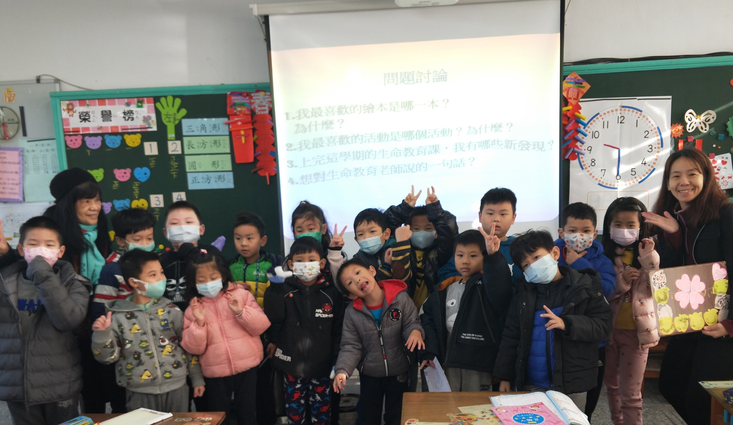
Q&A

